Slide 1
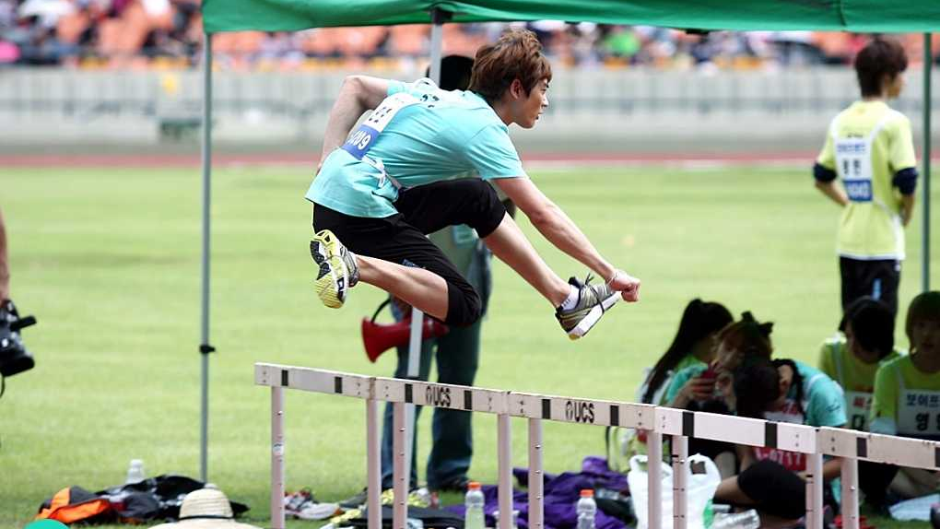
第二章 匀变速直线运动的研究
微型专题 实验：研究匀变速直线运动的规律

Slide 2
1.某同学在测定匀变速直线运动的加速度时，得到了几条较为理想的纸带.他已在每条纸带上按每5个点取一个计数点，即两计数点之间的时间间隔为0.1 s，依打点先后编为0、1、2、3、
4、5.由于不小心，几条纸带都被撕
断了，如图1所示.请根据给出的A、
B、C、D四段纸带回答：(填字母)
(1)在B、C、D三段纸带中选出从纸带A上撕下的那段应该是 .
√
图1
解析 因为Δx＝x₁₂－x₀₁＝6.0 mm，故x₄₅－x₁₂＝3×6.0 mm，故x₄₅＝54.0 mm，故C是从A上撕下的那段纸带.
1
2
3
4
5
6
解析
答案

Slide 3
(2)打A纸带时，物体的加速度大小是 m/s².
0.6
1
2
3
4
5
6
解析
答案

Slide 4
2.打点计时器是高中物理中重要的实验仪器，是高中物理实验中常用的，请回答下面的问题：
在某次实验中，物体拖动纸带做匀加速直线运动，打点计时器所用的电源频率为50 Hz，实验得到的一条纸带如图2所示，纸带上每相邻的两个计数点之间都有4个点未画出.按时间顺序取0、1、2、3、4、5六个计数点，实验中用直尺量出各计数点到0点的距离如图所示(单位：cm)
图2
(1)在计数点1所代表的时刻，纸带运动的瞬时速度为v₁＝ m/s，物体的加速度a＝ m/s².(两空均保留两位有效数字)
0.18
0.75
1
2
3
4
5
6
解析
答案

Slide 5
因为x₀₁＝1.40 cm，x₁₂＝2.15 cm，x₂₃＝2.90 cm，x₃₄＝3.65 cm，
可知连续相等时间内的位移之差Δx＝0.75 cm，
1
2
3
4
5
6

Slide 6
(2)该同学在测量的时候没有将计数点5的数值记录下来，根据前面的数值可推算出计数点5到0点的距离为 cm.
14.50
解析 x₄₅＝x₃₄＋Δx＝3.65 cm＋0.75 cm＝4.40 cm，
所以计数点5到0点的距离为x₅＝10.10 cm＋4.40 cm＝14.50 cm.
1
2
3
4
5
6
解析
答案

Slide 7
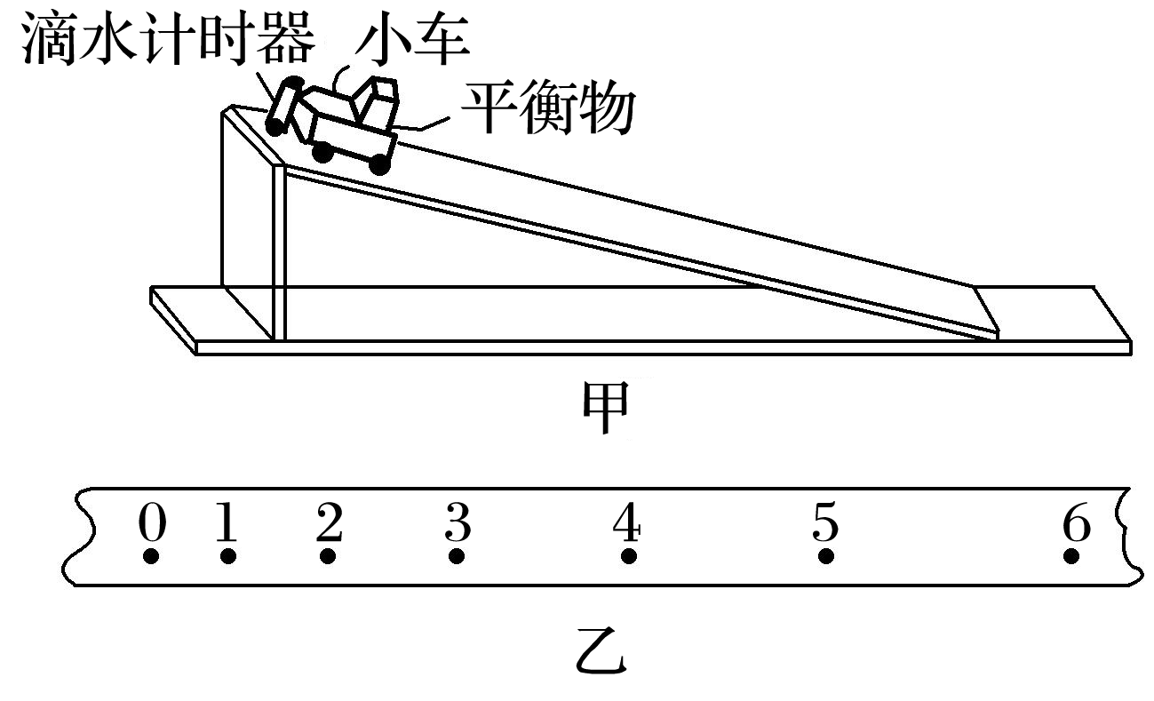
3.某校研究性学习小组的同学用如图3甲所示的滴水法测量一小车在斜面上运动时的加速度.实验过程如下：在斜面上铺上白纸，用图钉固定；把滴水计时器固定在小车的末端，在小车上固定一平衡物；调节滴水计时器的滴水速度，使其每0.2 s滴一滴(以滴水计时器内盛满水为准)；在斜面顶端放置一浅盘，把小车放在斜面顶端，把调好的滴水计时器盛满水，使水滴能滴入浅盘内；随即在撤去浅盘的同时放开小车，于是水滴在白纸上留下
标志小车运动规律的点迹；小车到达斜面底端
时立即将小车移开.图乙为实验得到的一条纸带，
用刻度尺量出相邻点之间的距离是x₀₁＝1.40 cm，
x₁₂＝2.15 cm，x₂₃＝2.91 cm，x₃₄＝3.65 cm，x₄₅
＝4.41 cm，x₅₆＝5.15 cm.试问：
图3
1
2
3
4
5
6

Slide 8
(1)滴水计时器的原理与课本上介绍的___________原理类似.
打点计时器
解析 由题知滴水计时器的原理与打点计时器原理类似.
1
2
3
4
5
6
解析
答案

Slide 9
(2)由纸带数据计算可得点4所代表时刻的瞬时速度v₄＝ m/s，小车的加速度a＝ m/s².(结果均保留两位有效数字)
0.20
0.19
1
2
3
4
5
6
解析
答案

Slide 10
解析 可把小车的运动看做是匀变速直线运动，则
求加速度利用逐差法：(x₅₆＋x₄₅＋x₃₄)－(x₂₃＋x₁₂＋x₀₁)＝9aT²，即(5.15＋4.41＋3.65)×10^{－2} m－(2.91＋2.15＋1.40)×10^{－2} m＝9a×(0.2 s)²，解得a≈0.19 m/s².
1
2
3
4
5
6

Slide 11
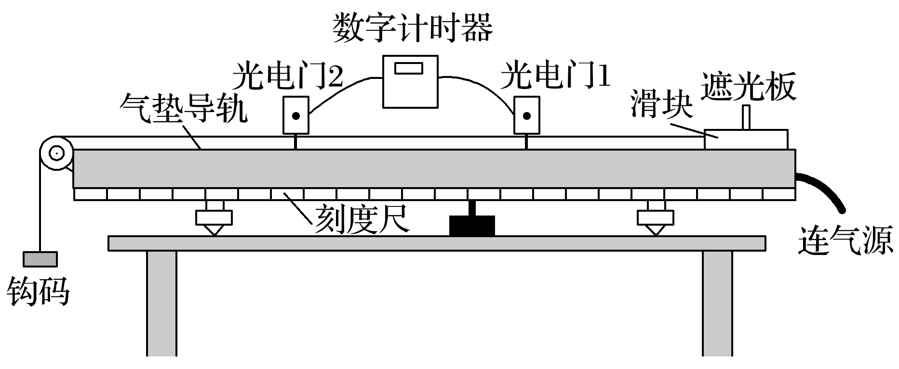
4.一同学利用气垫导轨测定滑块的加速度，滑块上安装了宽度为3.0 cm的遮光板，如图4所示，滑块在牵引力作用下先后匀加速通过两个光电门，配套的数字毫秒计记录了遮光板通过第一个光电门的时间为Δt₁＝0.30 s，通过第二个光电门的时间为Δt₂＝0.10 s，则滑块经过第一个光电门的速度v₁＝0.1 m/s，滑块经过第二个光电门时的速度v₂＝0.3 m/s.
图4
1
2
3
4
5
6

Slide 12
(1)若已知遮光板从开始遮住第一个光电门到开始遮住第二个光电门的时间为Δt＝4.0 s，则滑块的加速度大小a＝ m/s².
5×10^{－2}
解析 据v₂＝v₁＋aΔt得a＝5×10^{－2} m/s².
(2)若已知两光电门间距为L＝80.00 cm，则滑块的加速度大小a′＝
m/s².
5×10^{－2}
解析 据v₂²－v₁²＝2a′L得a′＝5×10^{－2} m/s².
1
2
3
4
5
6
解析
答案

Slide 13
(3)为了减小误差，可采取的办法是 .
A.增大遮光板的宽度 B.减小遮光板的宽度
C.增大两光电门的间距 D.减小两光电门的间距
√
√
解析 遮光板的宽度越小，瞬时速度的测量误差越小；两光电门的间距越大，测量L的相对误差越小，故选B、C.
1
2
3
4
5
6
解析
答案

Slide 14
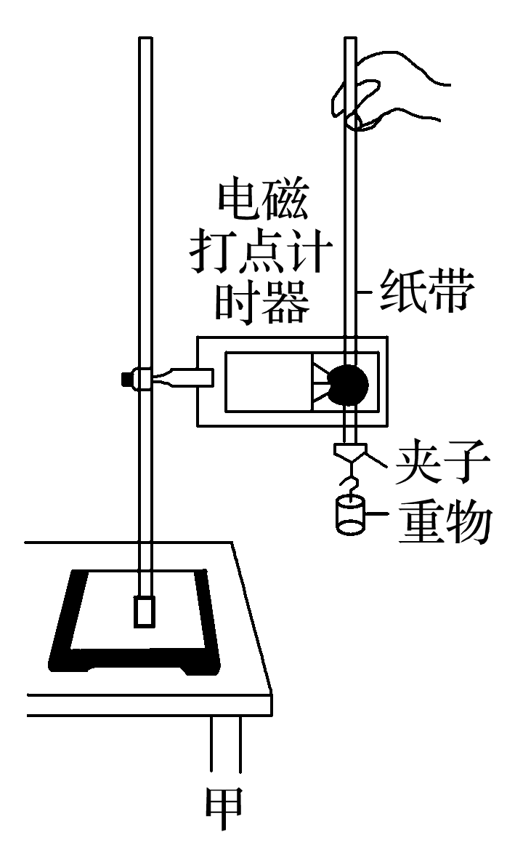
5.某同学用如图5甲所示的装置测量重力加速度g，打下如图乙所示的纸带.如果在所选纸带上取某点为0号计数点，然后每隔4个点取一个计数点，相邻计数点之间的距离为x₁、x₂、x₃、x₄、x₅、x₆.
(1)实验时纸带的 端应和重物相连接.(选填“A”或“B”)
A
解析 重物拖着纸带运动，速度越来越大，在相等时间间隔内的位移越来越大，知实验时纸带的A端应和重物相连接.
图5
1
2
3
4
5
6
解析
答案

Slide 15
(2)该同学用两种方法处理数据(T为相邻两计数点间的时间间隔)：
从数据处理方法看，在x₁、x₂、x₃、x₄、x₅、x₆中，对实验结果起作用的数据，方法A中有 ；方法B中有 .因此，选择方法 (填“A”或“B”)更合理.
x₁、x₆
x₁、x₂、x₃、x₄、x₅、x₆
B
1
2
3
4
5
6
解析
答案

Slide 16
解析 在分析处理实验数据时，为了减小误差，应充分利用实验数据，方法A中，相加可知，最后只剩下x₁、x₆，而其他数据没有用到；
方法B中，三式相加后取平均值，为g＝ ，因此六个数据都起作用，故方法B数据应用充分，更合理一些.
1
2
3
4
5
6

Slide 17
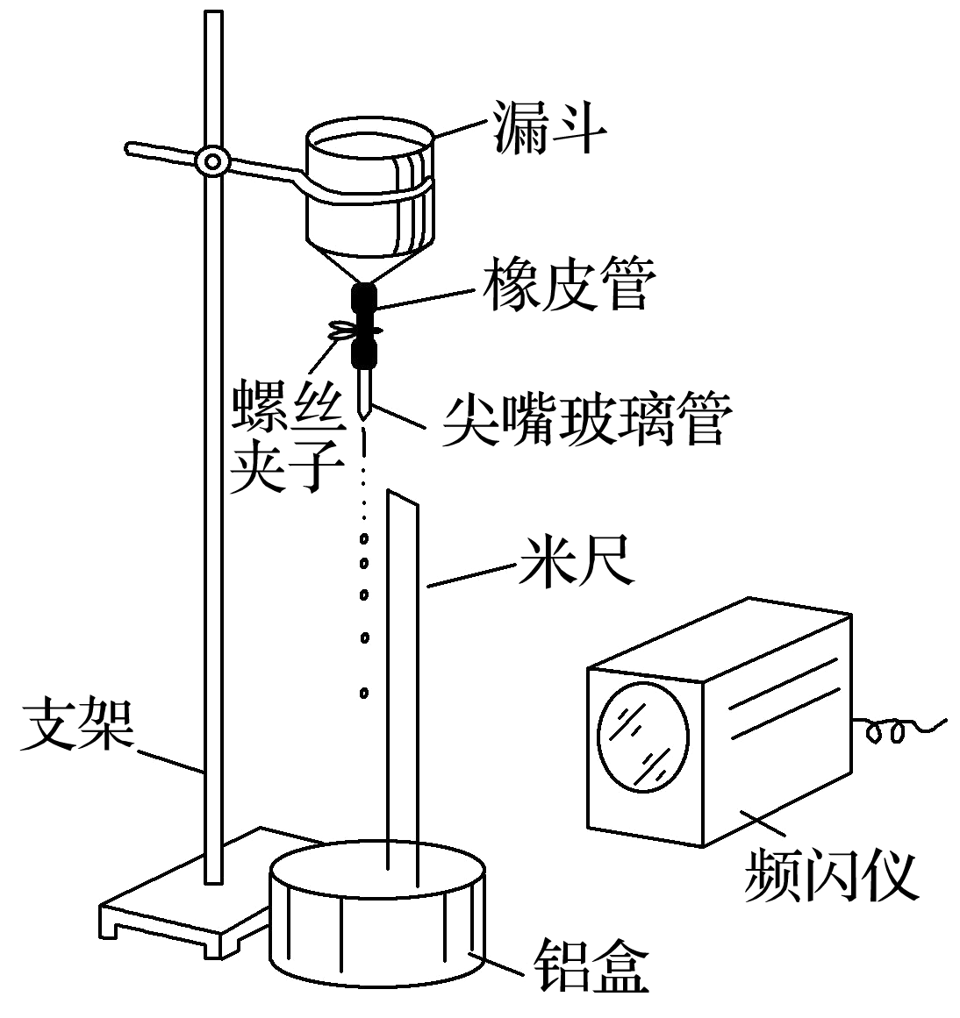
6.在暗室中用图6所示装置做“测定重力加速度”的实验.
实验器材有：支架、漏斗、橡皮管、尖嘴玻璃管、螺丝夹子、接水铝盒、一根带荧光刻度的米尺、频闪仪.
具体实验步骤如下：
①在漏斗内盛满清水，旋松螺丝夹子，水滴会以
一定的频率一滴滴的落下.
②用频闪仪发出的白闪光将水滴流照亮，由大到
小逐渐调节频闪仪的频率直到第一次看到一串仿
佛固定不动的水滴.
③用竖直放置的米尺测得各个水滴所对应的刻度.
④采集数据进行处理.
图6
1
2
3
4
5
6

Slide 18
(1)实验中看到空间有一串仿佛固定不动的水滴时，频闪仪的闪光频率满足的条件是：频闪仪闪光频率 (填“等于”或“不等于”)水滴滴落的频率.
等于
解析 频闪仪频率等于水滴滴落的频率时，则每滴下来的一滴水，频闪仪都在相同的位置记录，故可看到一串仿佛固定不动的水滴.
1
2
3
4
5
6
解析
答案

Slide 19
(2)若实验中观察到水滴“固定不动”时的闪光频率为30 Hz，某同学读出其中比较远的水滴到第一个水滴的距离如图7所示，根据数据测得小水滴下落的加速度也即当地重力加速度g＝ m/s²；第7个水滴此时的速度v₇＝ m/s.(结果都保留三位有效数字)
9.72
1.94
图7
1
2
3
4
5
6
解析
答案

Slide 20
解析 根据题意可知x₆₇＝19.30 cm－13.43 cm＝5.87 cm，
x₇₈＝26.39 cm－19.30 cm＝7.09 cm
x₈₉＝34.48 cm－26.39 cm＝8.09 cm
x₉₀＝43.67 cm－34.48 cm＝9.19 cm
第7个水滴的速度为：
1
2
3
4
5
6

Slide 21
本课结束
更多精彩内容请登录：www.91taoke.com

